Slide 1
Prednostne snovi v luči Načrta upravljanja voda 2009 do 2015
Dr. Tanja Mohorko, uni. dipl. inž. kem. inž.
Ljubljana, 03.07.2012

Slide 2
Pregled predstavitve
Evropska zakonodaja za področje prednostnih snovi
Metodologija priprave NUV 2009 - 2015
Stanje površinskih voda
Prikaz obremenitev in presoja vplivov človekovega delovanja na stanje površinskih voda - viri PS/PNS in njihovi trendi
Okoljski cilji v skladu z vodno direktivo
Kako naprej

Slide 3
Evropska zakonodaja
Leta 2000: Vodna direktiva* → Priloga X: PREDNOSTNE SNOVI
Leta 2001: Prvi seznam prednostnih snovi: Odločba št. 2455/2001/ES Evropskega parlamenta in Sveta z dne 20. novembra 2001 o določitvi seznama prednostnih snovi na področju vodne politike in o spremembi Direktive 2000/60/ES
Leta 2008: Direktiva (2008/405/ES) o okoljskih standardih kakovosti**
Priloge I: okoljski standardi kakovosti v površinskih vodah za 33 prednostnih snovi in ​​8 drugih onesnaževal;
Priloge II: seznam 33 prednostnih snovi in njihova opredelitev kot prednostno nevarne snovi nadomesti Prilogo X vodne direktive
možnost uporabe OSK za sediment in bioto, namesto tistih za vodo
možnost določitve območja mešanja v bližini izpusta
obveznost DČ: priprava popisa emisij, izpustov in uhajanja snovi iz Priloge I
obveznost EK: pregledati in po potrebi dopolniti seznam prednostnih snovi do 13. januarja 2011
Leta 2011: Predlog o spremembi VD in OSK Direktive → COM(2011) 876 final
*Direktiva Evropskega Parlamenta in Sveta 2000/60/ES z dne 23. oktobra 2000 o določitvi okvira za ukrepe Skupnosti na področju vodne politike
**Direktiva 2008/105/ES Evropskega Parlamenta in Sveta z dne 16. decembra 2008 o okoljskih standardih kakovosti na področju vodne politike, spremembi in poznejši razveljavitvi direktiv Sveta 82/176/EGS, 83/513/EGS, 84/156/EGS, 84/491/EGS, 86/280/EGS ter spremembi Direktive 2000/60/ES Evropskega parlamenta in Sveta
Notes:
Odločba 2455/2001/ES = prvi seznam prednostnih snovi, opredelitev 33 snovi ali skupine snovi ki predstavljajo velik pomen za evropske vode. Na tem seznamu je bilo 11 snovi opredeljenih kot prednostne nevarne snovi in za katere se zahteva ustavitev ali postopna odprava odvajanja, emisij in uhajanja v primernem časovnem razporedu, ki ne presega 20 let. Nadaljnjih 14 snovi, ki so bile opredeljene za podrobnejši pregled. Njihov status je bil obravnavan v predlogu Komisije o okoljskih standardih kakovosti, ki so postale Direktiva o okoljskih standardih kakovosti (direktiva 2008/105/ES).
Priority Substances
33 substances or groups of substances are on the list of priority substances for which environmental quality standards were set in 2008, including selected existing chemicals, plant protection products, biocides, metals and other groups like Polyaromatic Hydrocarbons (PAH) that are mainly incineration by-products and Polybrominated Biphenylethers (PBDE) that are used as flame retardants. The complete list is given below.

Slide 4
Okoljski cilji za površinske vode
NUV I: Umeščena na VTPV na osnovi rezultatov analize obremenitev
Člen 4. a) Vodne direktive (2000/60/ES)
“Doseganje dobrega stanja ali dobrega ekološkega potenciala voda” in
“Preprečevanje poslabšanja stanja/potenciala voda”
»Postopno zmanjšanje onesnaževanja s prednostnimi snovmi« in
»Ustavitev ali postopna odprava emisij, odvajanja in uhajanja prednostnih nevarnih snovi«
Notes:
Doseganje dobrega stanja to je kemijskega in ekološkega stanja določa tudi cilja postopno zmanjševanje onesnaževanja s PS ter ustavitev ali postopna odprava emisij, odvajanja in uhajanja PNS
Cilja sta za enkrat določena na osnovi analize obremenitev in ocene vplivov človekovega delovanja na stanje voda. Rezultati analize obremenitev bodo predstavljeni v nadaljevanju predstavitve.
Za lažje razumevanje si najprej oglejmo metodologijo priprave načrta upravljanja voda 2009 – 2015 in programa ukrepov upravljanja voda 2011 – 2015

Slide 5
Metodologija NUV in PU - NUV
Stanje voda
Nabor temeljnih ukrepov, trendov rabe in urejanja ter naravovarstvenih projektov
Analiza obremenitev in vplivov
Stanje površinskih voda
Ocena verjetnosti doseganja okoljskih ciljev 2015
Stanje podzemnih voda
Program ukrepov upravljanja voda 2011 – 2015
(sklep vlade, julij 2011)
Pomembne zadeve upravljanja voda
Načrtovani posegi v prostor, ki bodo povzročili fizične spremembe zaradi katerih cilji ne bodo doseženi (4.7)
Onesnaževanje:Točkovni in razpršeni viri obremenjevanja
Pomembne obremenitve
Hidromorfološke obremenitve
Okoljski cilji NUV
Biološke obremenitve
Drugi dopolnilni
ukrepi
Dopolnilni ukrepi
Dopolnilni ukrepi
za preprečitev poslabšanja stanja
Dopolnilni ukrepi
za doseganje dobrega stanja voda
(analiza stroškovne učinkovitosti)
Glede na stanje voda
Program stroškovno učinkovitih ukrepov
Glede na PS/PNS
Izjeme pri doseganju okoljskih ciljev (4.4; 4.5)
Glede na območja s posebnimi zahtevami

Slide 6
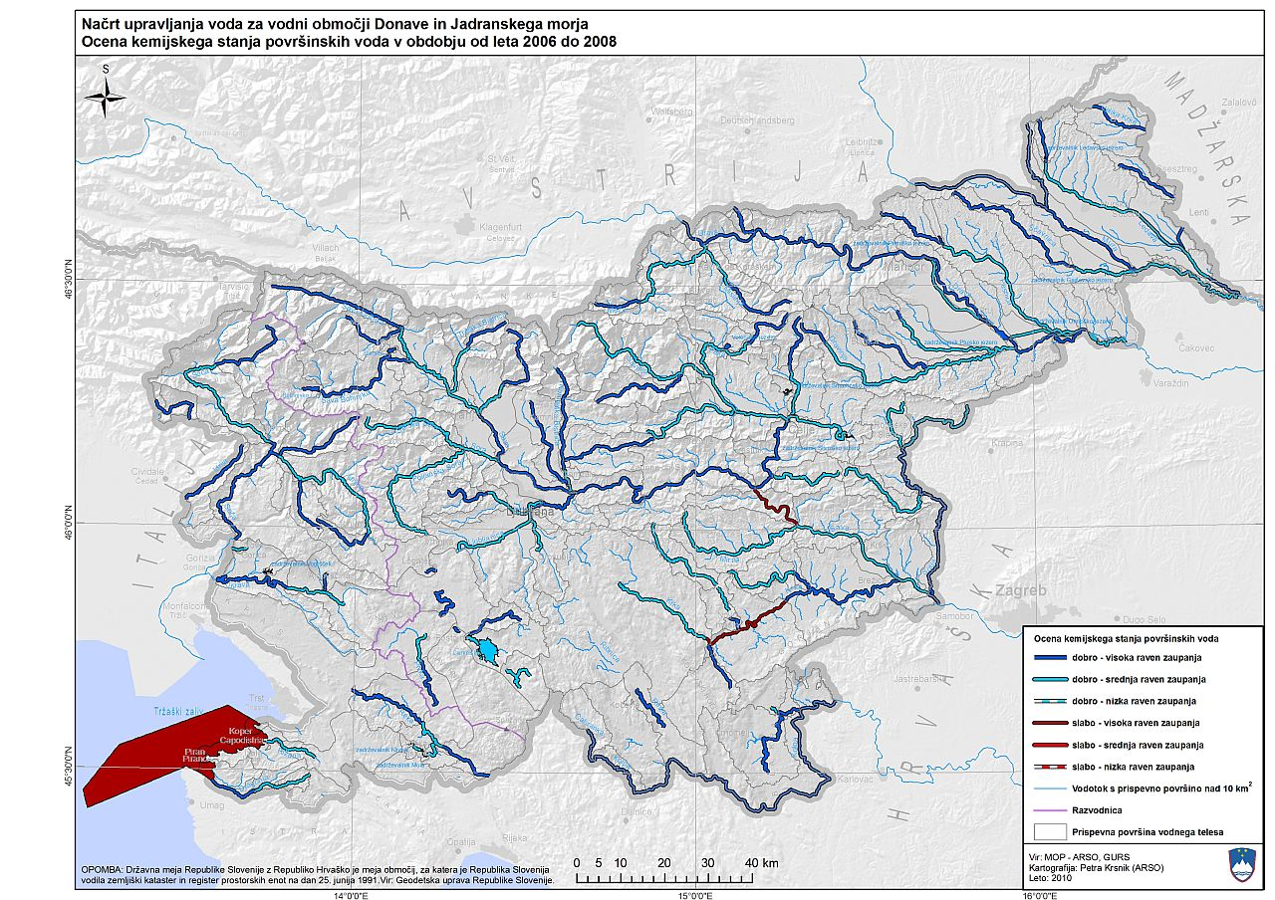
Kemijsko stanje voda (NUV 2009 – 2015)
Obdobje: 2006 – 2008
Število vodnih teles površinskih voda: 155
Število vodnih teles, ki ne dosega dobrega kemijskega stanja: 7
Stanje površinskih voda
Kemijsko stanje
Ekološko stanje
ZELO DOBRO
DOBRO
ZMERNO
SLABO
ZELO SLABO
51,6 %
DOBRO
SLABO
94,8 %
Hg
4,5 %
32,3 %
0,6 % neocenjeno
TBT
5,8 % ne dosega dobrega EP
10,3 % neocenjeno
TBT
Notes:
VTPV …. Hg – sediment
VTPV …. TBT – enkraten izpust iz točkovnega vira
VTPV …. TBT na morju: sediment

Slide 7
Analiza obremenitev in presoja vplivov človekovega delovanja na stanje površinskih voda - onesnaževanje
Vrsta onesnaženja
Organsko onesnaženje
Onesnaženje s hranili
Onesnaženje s posebnimi onesnaževali
Onesnaževanje s prednostnimi in prednostno nevarnimi snovmi
Točkovni viri onesnaževanja
Emisije (pred)čiščene industrijske odpadne vode
Odvajanje (pred)čiščene komunalne odpadne vode,
ogroženost zaradi nesreč in incidentnih dogodkov
Podatki: Emisije odpadne vode (ARSO, 2006 in 2007)
KČN
Industrijska odpadna voda
Razpršeni viri onesnaževanja
onesnaženje iz kmetijstva (hranila, sredstva za varstvo rastlin)
onesnaženje zaradi poselitve (Priključenost prebivalcev na javni sistem odvajanja in čiščenja komunalne odpadne vode, Presoja vplivov glede na poselitev, ki nima urejene odvodnje komunale odpadne vode)
Notes:
Analiza obremenitev in presoja vplivov za področje onesnaževanja voda je zajela tako točkovne kot razpršene vire onesnaževanja. V okviru točkovnih virov so bile obravnavane emisije snovi iz industrijskih naprav in komunalnih čistilnih naprav, ki se zbirajo na ARSO. Obravnavana je bila tudi ogroženost zaradi nesreč in incidentnih dogodkov. V okviru razpršenih virov onesnaževanja je bilo obravnavano onesnaževanje iz kmetijstva in iz poselitve, ki nima urejene odvodnje komunalne odpadne vode. Ocena vplivov onesnaževanja je bila za prednosten in prednostno nevarne snovi pripravljena za industrijsko odpadno vodo in za emisije iz kmetijstva.

Slide 8
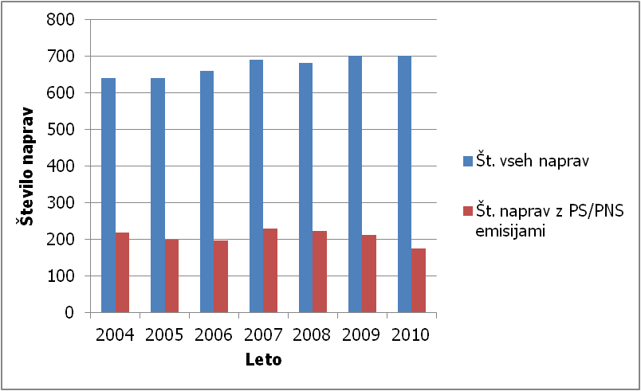
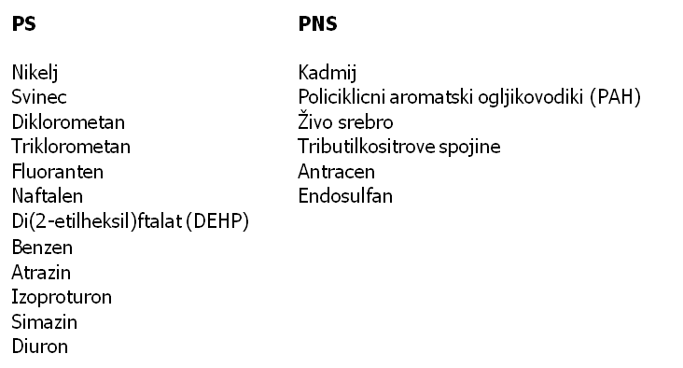
Analiza obremenitev: Emisije PS/PNS iz industrijskih naprav
Število industrijskih naprav v
Sloveniji (obdobje 2004 do 2010)
Izmed 33 PS in PNS so se v okviru
obratovalnega monitoringa emisij
spremljale emisije:
< 0,5 kg/leto
~ 700 kg/leto
~ 200 kg/leto
< 1 kg/leto
~ 1,5 kg/leto
< 1 kg/leto
Podatki obratovalnega monitoringa emisij za leto 2007; iztoki neposredno v okolje in
v kanalizacijo, ki se ne zaključi s KČN
Notes:
Analiza obremenitev in ocene vplivov iz industrijskih naprav kaže, da kljub temu, da se število industrijskih naprav počasi narašča se število industrijskih naprav, ki emitirajo PS oziroma PNS z leti zmanjšuje. V okviru obratovalnega monitoringa se je na teh iztokih spremljalo 18 parametrov definiranih kot PS ali PNS. Podatki za leto 2007 kažejo, da se je v letu 2007 iz iztokov neposredno v okolje iz iztokov, v kanalizacijo, ki še ni priključena na KČN odvedlo….

Slide 9
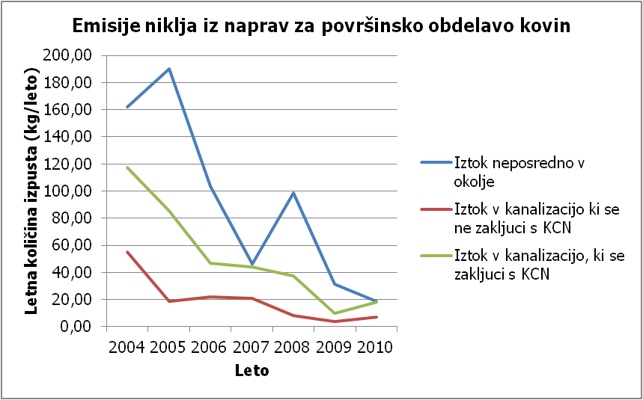
Analiza obremenitev: Emisije PS/PNS iz industrijskih naprav
Celostna ugotovitev:
V obdobju od l. 2004 naprej je opažen trend zmanjševanja emisij PS in PNS zaradi izvajanja temeljnih ukrepov:
Zakona o varstvu okolja in podzakonski predpisi, ki urejajo emisije snovi iz industrijskih naprav in iz komunalnih čistilnih naprav
Temeljni ukrepi, ki izhajajo iz Direktive o celovitem preprečevanju in nadzorovanju onesnaževanja (2008/1/ES; kodificirana različica 96/61/EC)
Primer:
emisije niklja iz naprav
za površinsko obdelavo kovin (za obdobje od 2004 do 2010)
Notes:
Analiza obremenitev na kaže

Slide 10
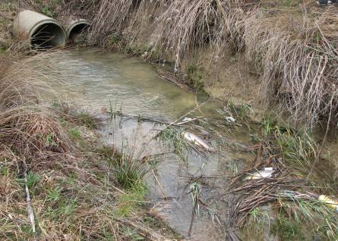
Presoja vplivov: Emisije PS/PNS iz industrijskih naprav
Izračunane so predvidene maksimalne koncentracije na koncu VTPV
C _{iz. max} – izračunana maksimalna koncentracija,
M_{letna} – letna količina snovi, ki so jo z odvajanjem odpadnih voda izpustili v vodno telo površinske vode vsi točkovni viri onesnaževanja,
Q _{(np)} – srednji mali dnevni pretok na koncu vodnega telesa
 | Št. VTPV s posamezno velikostjo vpliva
Vrsta onesnaženja | Ni vpliva | Majhen vpliv | Zmeren vpliv | Velik vpliv
Onesnaževanje s prednostnimi in prednostno nevarnimi snovmi | 100 | 52 | 2 | 1
Paka zaradi emisij Pb in Hg
Sotla zaradi emisij Pb
Meža zaradi emisij Cd
Pri tem je potrebno upoštevati, da se ugotovljene obremenitve ne odražajo vedno v rezultatih
monitoringa kakovosti voda
Notes:
Pri tem je potrebno upoštevati, da se ugotovljene obremenitve ne odražajo vedno v rezultatih monitoringa kakovosti voda.

Slide 11
Analiza obremenitev: onesnaževanje s sredstvi za varstvo rastlin iz kmetijstva
Presek med dobljenimi podatki o registriranih prodanih aktivnih snoveh za leto ter enim ali večimi naslednjih podatkov:
- aktivne snovi, ki so jih merili v sklopu monitoringa površinskih voda do leta 2003
- aktivne snovi iz seznama Aneks X prednostnih snovi
- nacionalno relevantne snovi
- aktivne snovi velikih prodanih količin v letu 2004 (nad 50.000 kg/leto)
Prodane količine aktivnih snovi za Slovenijo (kg/leto)
(podatki: FURS, 2004 )
26 aktivnih snovi
GIS analiza s slojema dejanske rabe zemljišč MKGP (brez eko-površin) in masa aktivne snovi po občinah (2004)
Aktivna snov ni registrirana v Sloveniji :
Alaklor, Atrazin, Diuron, Simazin, Heksaklorbenzen, Heksaklorocikloheksan, Heksaklorobutadien, Klorfenvinfos, 1,2 Dikloroetan, Diklorometan, Pentaklorofenol
(vir: Fito-info, stanje na dan 11.04.2007)
Ni podatkov o prodaji aktivne snovi v Sloveniji:
Endosulfan, Isoproturon, Triklorometan
Vključena v nadaljnjo analizo
Trifluralin, Klorpirifos
Ocena količine aktivne snovi na prispevno površino VTPV (kg/ha)
Ocena vpliva
Notes:
Vir podatkov za vrednotenje pomembnih obremenitev iz razpršenih virov onesnaženja s sredstvi za varstvo rastlin so podatki o registriranih prodanih aktivnih snoveh za leto 2004 (Fitosanitarna uprava RS). Ker so bili dobljeni podatki v obliki skupne količine prodane posamezne aktivne snovi za celotno Slovenijo, je bila s pomočjo podatkov iz leta 2003 o skupinah in podskupinah sredstev za varstvo rastlin prodanih na občine, narejena prostorska ocena (po občinah) porazdelitve skupne količine posamezne aktivne snovi (Slika 1‑4).Posamezni aktivni snovi so bile pripisane tudi tiste klasifikacije rabe zemljišč Ministrstva za kmetijstvo, gozdarstvo in prehrano (MKGP), na katerih se posamezna aktivna snov uporablja. Podatkom prodane posamezne aktivne snovi po občinah in klasifikaciji rabe zemljišč, kjer se posamezna aktivna snov uporablja, je sledila GIS analiza, ki je kot rezultat podala oceno količine aktivne snovi na enoto površine (kg/ha) in količine (kg) posamezne aktivne snovi v zaledju neposrednega prispevnega območja posameznega vodnega telesa površinskih voda (Slika 1‑5). Iz osnovnih podatkov o rabi kmetijskih površin po MKGP klasifikaciji so bile izločene površine, na katerih poteka ekološko kmetovanje.

Slide 12
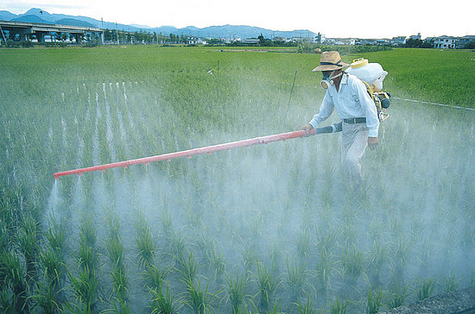
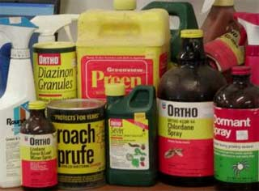
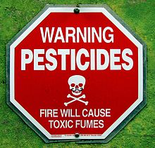
Presoja vplivov: onesnaževanje s sredstvi za varstvo rastlin iz kmetijstva
Ocena vpliva:
Velik vpliv na VTPV - kjer je ocenjena povečana količina prodane aktivne snovi (kg) in povečane količine prodane aktivne snovi na enoto površine (kg/ha), za 16 ali več aktivnih snovi na posameznem vodnem telesu
 | Št. VPTV s posamezno velikostjo vpliva
Vrsta onesnaženja | Ni vpliva oz. Majhen vpliv | Zmeren vpliv | Velik vpliv
Onesnaženje s sredstvi za varstvo rastlin | 85 | 29 | 41
Notes:
sredstva za varstvo rastlin (podatki o prodaji sredstev za varstvo rastlin, ocena
obremenitev glede na količine sredstev za varstvo rastlin in glede na rabo zemljišč na
prispevni površini VTPV, korelacija z monitoring podatki)

Slide 13
Program ukrepov upravljanja voda 2011 - 2015
Identifikacija vrzeli na področju nadzora nad emisijami snovi
Ukrepa v okviru PU-NUV:
Preveritev sistema nadzora nad emisijami iz točkovnih virov obremenjevanja
Preveritev sistema nadzora nad emisijami iz razpršenih virov obremenjevanja
Izvajanja kombiniranega pristopa nadzora nad emisijami
Preveritev ustreznosti obstoječih meril za dovoljevanje emisij snovi iz točkovnih virov obremenjevanja in po potrebi določitev meril za dovoljevanje emisij, ki bodo upoštevali dejansko stanje in hidrološke lastnosti vodotoka
Preveritev ter priprava sprememb oziroma dopolnitev sistemskih rešitev za nadzor nad razpršenimi viri onesnaževanja voda

Slide 14
Kako naprej?
NUV 2015 – 2021:
Priprava analize obremenitev in presoja vplivov, ki bo obsegala še druge vire onesnaževanja (npr. atmosferska depozicija, promet, emisije PS/PSN in drugih onesnaževal iz KČN, emisije iz industrijskih naprav, ki niso zavezanci za obratovalni monitoring emisij, ipd)
Izvedba popisa emisij, izpustov in uhajanja snovi glede na tehnična navodila (CIS guidance No. 28) → do 22. december 2013

Slide 15
Hvala za pozornost
Dr. Tanja Mohorko
3.7.2012

